Slide 1



내가 기획한 IT가
세상을 바꾼다면?
한이음 IT멘토링 프로젝트
기획_수행계획서
프로젝트 명 : 그린벨트를 껴줘!
2015. 04. 04
(서대연) 이규영 송노겸 김문수 주우성 모준서 윤승원 김준성 김상원
Mentor 정 홍 주

Slide 2


| 목 차
1 / 프로젝트 개요
2 / 프로젝트 업무 범위
3 / 프로젝트 일정 계획
4 / 프로젝트 단계별 상세계획
5 / 프로젝트 관리 방법
6 / 프로젝트 팀 소개

Slide 3
| 1. 프로젝트 개요 (1/2)
1
목적 및 필요성
• 목적 - 다인승의 차량에 안전벨트 착용여부의 지속적 확인
필요성 - 승객의 안전의식 강화
2
프로젝트 일반 사항
• 프로젝트 명 : 그린벨트를 껴줘!
• 프로젝트 기간 : 4월 4일~ 11월 30일

Slide 4
| 1. 프로젝트 개요 (2/2)
3
프로젝트 주요 내용
안전벨트 착용여부를 버클 장치와 블루투스 통신을 통해 지속적으로 감시
자리 표를 활용한 안전벨트 정상 착용 여부를 시각화
정상 착용 시 녹색 불 점등, 미착용시 적색불 점등
미착용시 음성이나 신호를 통한 착용 권유
이러한 원리를 이용하여 창문의 여닫이 여부를 확인하는 응용분야 개발

Slide 5




| 2. 프로젝트 업무범위 (1/2)
2-1. 업무개요
[서비스 목표] 센서를 통한 안전성 강화
안전 서비스
알림 서비스
스마트 서비스
[프로그램 특징] 실시간 제공 / 신속한 대응 / 손쉬운 확인
[모바일] 기능
[HW] 기능
앱을 통한 화면 표시 기능
경고음 알림 기능
배터리 잔량 표시 기능
센서를 통해 안전벨트 착용
감지 기능
페어링 기능

Slide 6
| 2. 프로젝트 업무범위 (2/2)
2-2. 업무 상세범위
영역 | 업무 범위 | 상세 업무 | 상세내용
S/W (모바일) | 화면 표시 | 안전벨트 착용 여부 표시 | 전 좌석의 안전벨트 착용 시 녹색, 미착용 시 적색으로 표시
 | 배터리 잔여량 표시 | 배터리의 잔여량을 표시 | 전 좌석 배터리 잔여량 표시
 | 경고음 알림 | 미착용 시 경고음 알림 | 전 좌석 안전벨트 착용 여부를 지속적으로 감지하여 미착용 시 경고음 알림
 | 동기화 기능 | 주기적인 착용 피드백 | 안전벨트 착용 여부를 주기적으로 전송
H/W (기기/Device) | 센서 기능 | 센서를 통한 안전벨트 착용 여부 감지 | 센서를 감지하여 신호 생성
 | 페어링 기능 | 앱과 정보 교환 | 앱과 연동 하여 정보를 교환

Slide 7
| 3. 프로젝트 일정계획
• 기획 단계 기간은 전체 3 개월입니다.
Task | Activity | 상세기간 | 기간 |  |  |  |  |  |  |  |  |  | 비고
 |  |  | M | M+1 | M+2 | M+3 | M+4 | M+5 | M+6 | M+7 | M+8 | M+9
착수/계획 | 수행 계획 | 04.04 ~ 04.05 |  |  |  |  |  |  |  |  |  |  | Kick-off W/S
분석 | 사전 조사 | 04.06 ~ 04.13
 | 동향 분석 | 04.27 ~ 05.11 |  |  |  |  |  |  |  |  |  |  | 기술/시장 동향 등
 | 기능 정의 | 05.12 ~ 06.10
설계/개발 | H/W 설계/개발 | 07.01 ~ 08.01
 | 기능 설계 | 07.01 ~ 07.15
 | 화면 설계/개발 | 09.01 ~ 10.01
 | 통신 설계/개발 | 07.20 ~ 08.30

Slide 8
| 4. 프로젝트 단계별 상세계획
• 단계별 상세 계획은 구체적인 내용 및 산출물을 작성합니다.
HW분석
HW 설계
기술동향 분석
특성/기능분석
연동장치 정의
제작범위 정의
제작기능 도출
상세장치 정의
통신장치 정의
설계방안 검토
설계도면 작성
인터페이스 설계
착수/계획
사전조사
기획종료
기획 배경
주제 선정
팀원 구성
일정 수립
역할 정의
수행 계획
프로젝트 이해
유사사례 조사
IT 기술현황
개발범위 확정
최종개발목표
수행결과서
SW분석
SW 설계
시장동향 분석
업무/기능분석
대상범위 정의
구현기능 도출
상세기능 정의
구현모델/구조
기능(모듈) 설계
프로세스설계
기술 검토

Slide 9
| 5. 프로젝트 관리방법
5-1. 프로젝트 Ground-Rule
네이버 카페를 이용하여 최소 주 1회 팀원간 진행상황을 피드백 한다.
프로젝트와 관련된 정보는 최대한 팀원과 공유를 한다. (메일, 카카오톡, 카페)
팀장은 주 1회 프로젝트 진행상황을 전달한다.
팀원간 월 1회 만나서 회의를 진행한다.

Slide 10




| 5. 프로젝트 관리방법
5-2. 의사소통방안
시 간
일정계획상의 시간과 실제 작업시간의 비교에 의한 일정조정
회의록
프로젝트 진행에 따른 회의록 작성
작성된 회의록은 게시판에 게시
비 용
계획 수립 시 활동 별 예산과 개발 시작 시 여건, 상황 등을 고려하여 비용 책정 및 지원 신청
인력 및 작업
월간
보고
월 단위 활동에 대한 진척 사항을 보고
월간 업무 보고는 회의록으로 대체 가능
게시판에 게시
프로젝트에 투입되는 인력은 기획/개발 단계로 설정되고 개발 시 하드웨어와 소프트웨어는 통합적으로 진행한다.
목표 설정
주간
보고
진행 시 문제점이나 의문사항이 있으면 종합하여 멘토에게 전달
주간진행현황 보고
각 항목에 대한 목표 기대치 설정
산출물
계획 수립 시 각 작업단계별 산출물은 목표와 함께 프로젝트 현황에 대한 판단기준으로 활용

Slide 11





| 6. 팀 소개 – 조직 및 역할(1/2)
팀 명
서울과 대전의 연결고리 (서대연)
프로젝트
멘토
정 홍 주
프로젝트
리더
이 규 영
H/W
멤버
송노겸, 이규영, 윤승원, 김상원
S/W
멤버
김문수, 모준서, 주우성, 김준성

Slide 12
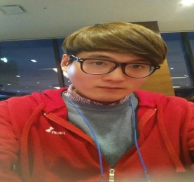
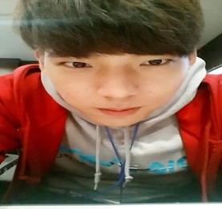
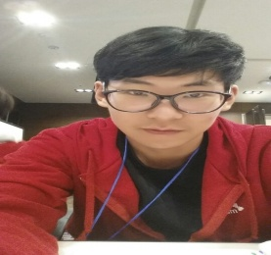
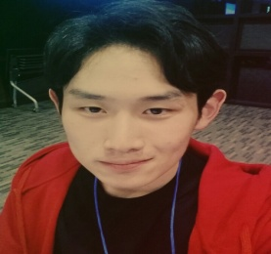
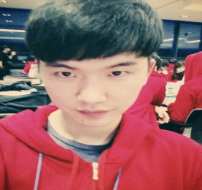
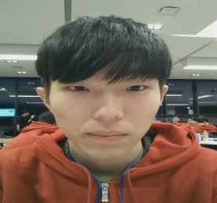
| 6. 팀 소개 – 조직 및 역할(2/2)
사진 | 전화 | 010-8750-4644
 | 이메일 | lky4644@naver.com
 | 담당 | 팀장
 | H/W 기획 및 개발
이규영
사진 | 전화 | 010-3015-0100
 | 이메일 | ng315429@naver.com
 | 담당 | 팀원
 | H/W 기획 및 개발
송노겸
사진 | 전화 | 010-4820-1802
 | 이메일 | rwqwer@naver.com
 | 담당 | 팀원
 | S/W 기획 및 개발
주우성
사진 | 전화 | 010-3011-9448
 | 이메일 | visitant2@naver.com
 | 담당 | 팀원
 | S/W 기획 및 개발
김문수
사진 | 전화 | 010-3154-1451
 | 이메일 | mojunseo49@naver.com
 | 담당 | 팀원
 | S/W 기획 및 개발
모준서
사진 | 전화 | 010-9978-4037
 | 이메일 | liu4445@nate.com
 | 담당 | 팀원
 | H/W 기획
김준성

Slide 13
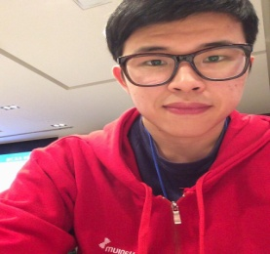
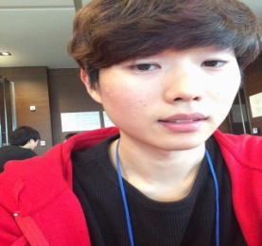
| 6. 팀 소개 – 조직 및 역할(2/2)
사진 | 전화 | 010-7490-1973
 | 이메일 | yoonenoch@naver.com
 | 담당 | 팀원
 | H/W 기획
윤승원
사진 | 전화 | 010-3522-3811
 | 이메일 | bonogod@naver.com
 | 담당 | 팀원
 | H/W 기획
김상원

Slide 14

내가 기획한 IT가
세상을 바꾼다면?
Thank you

